Slide 1


Slide 2
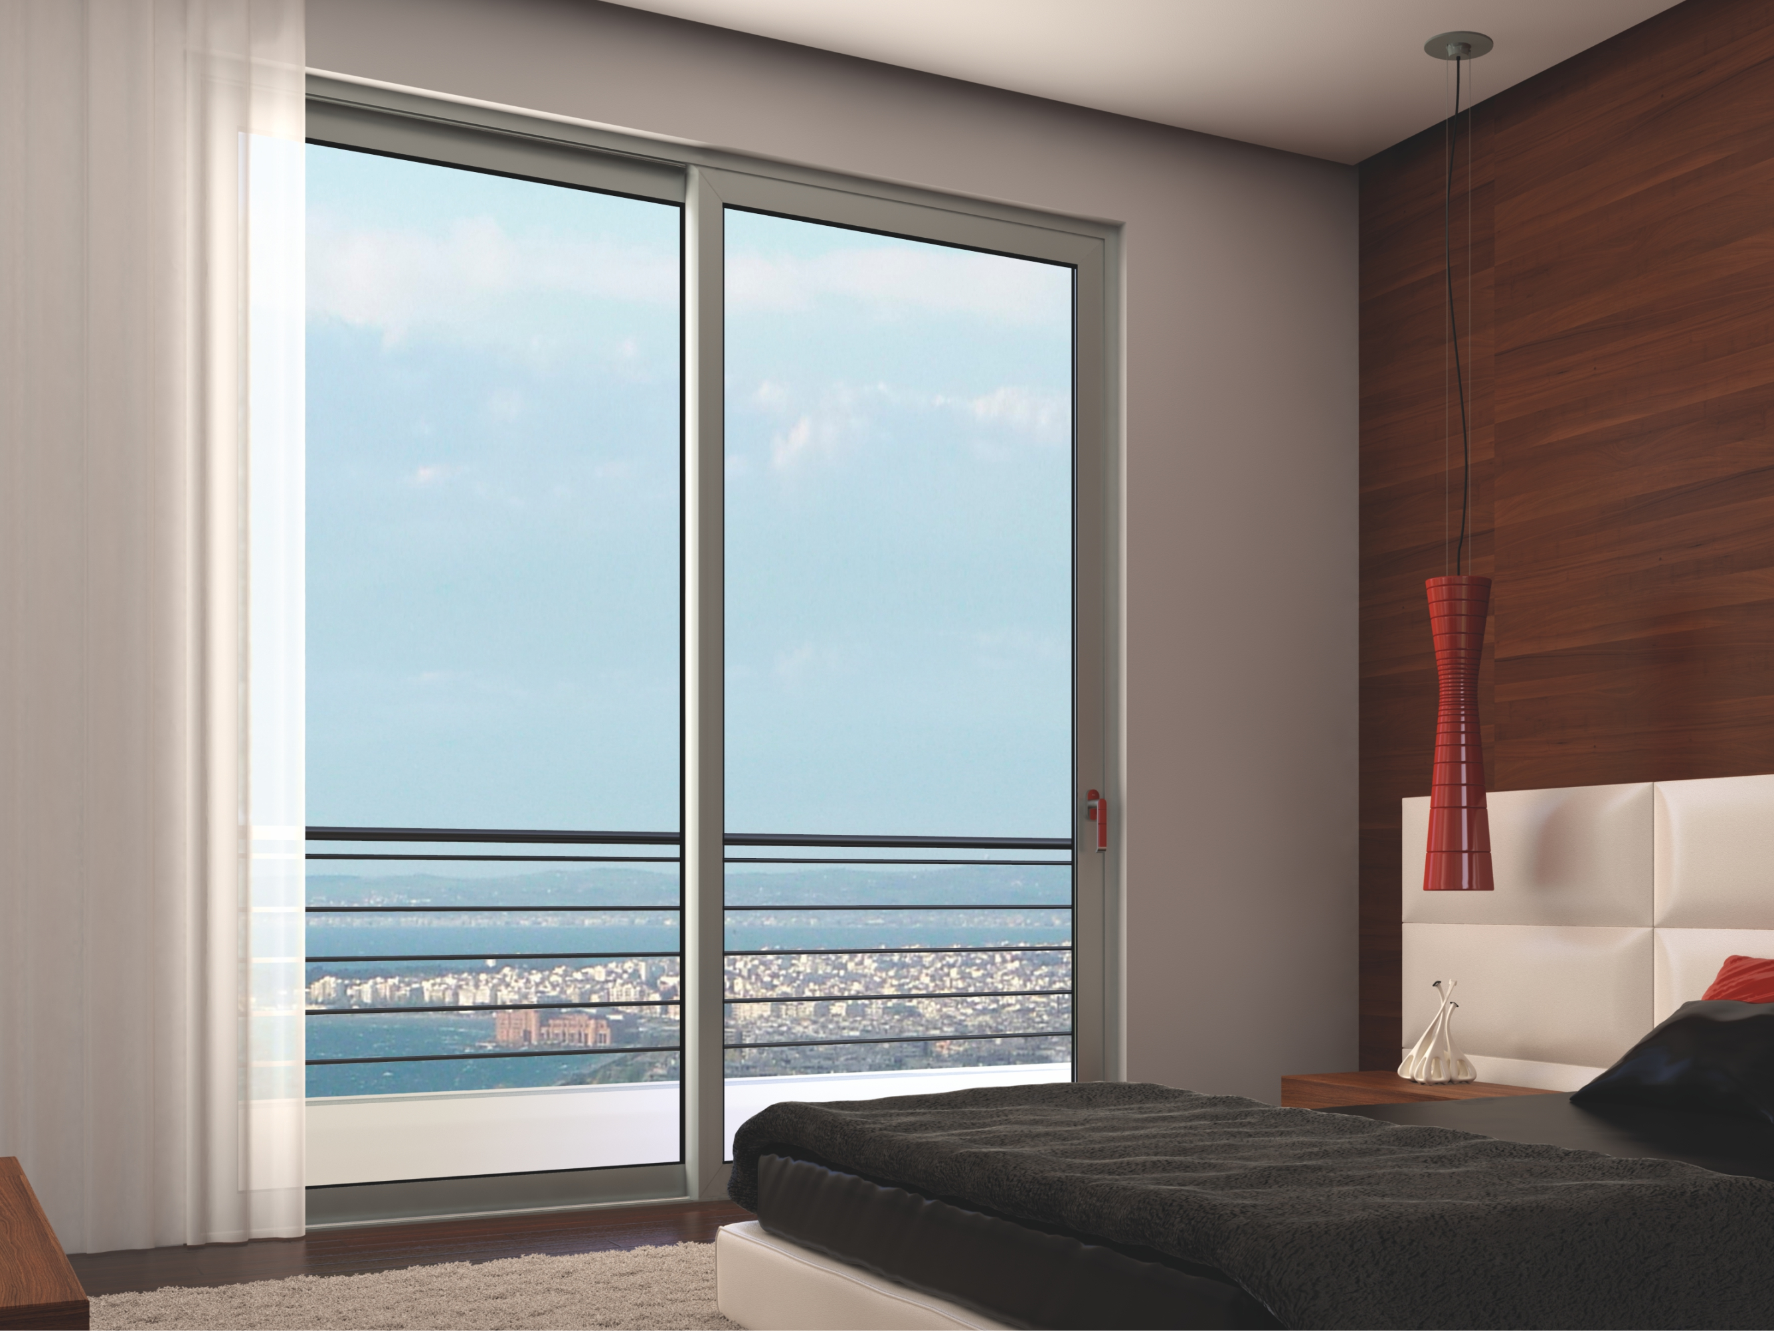


Περιεχόμενα
Το σύστημα
Οφέλη συστήματος
Τεχνικές λεπτομέρειες
Εμπορική προσέγγιση

Slide 3
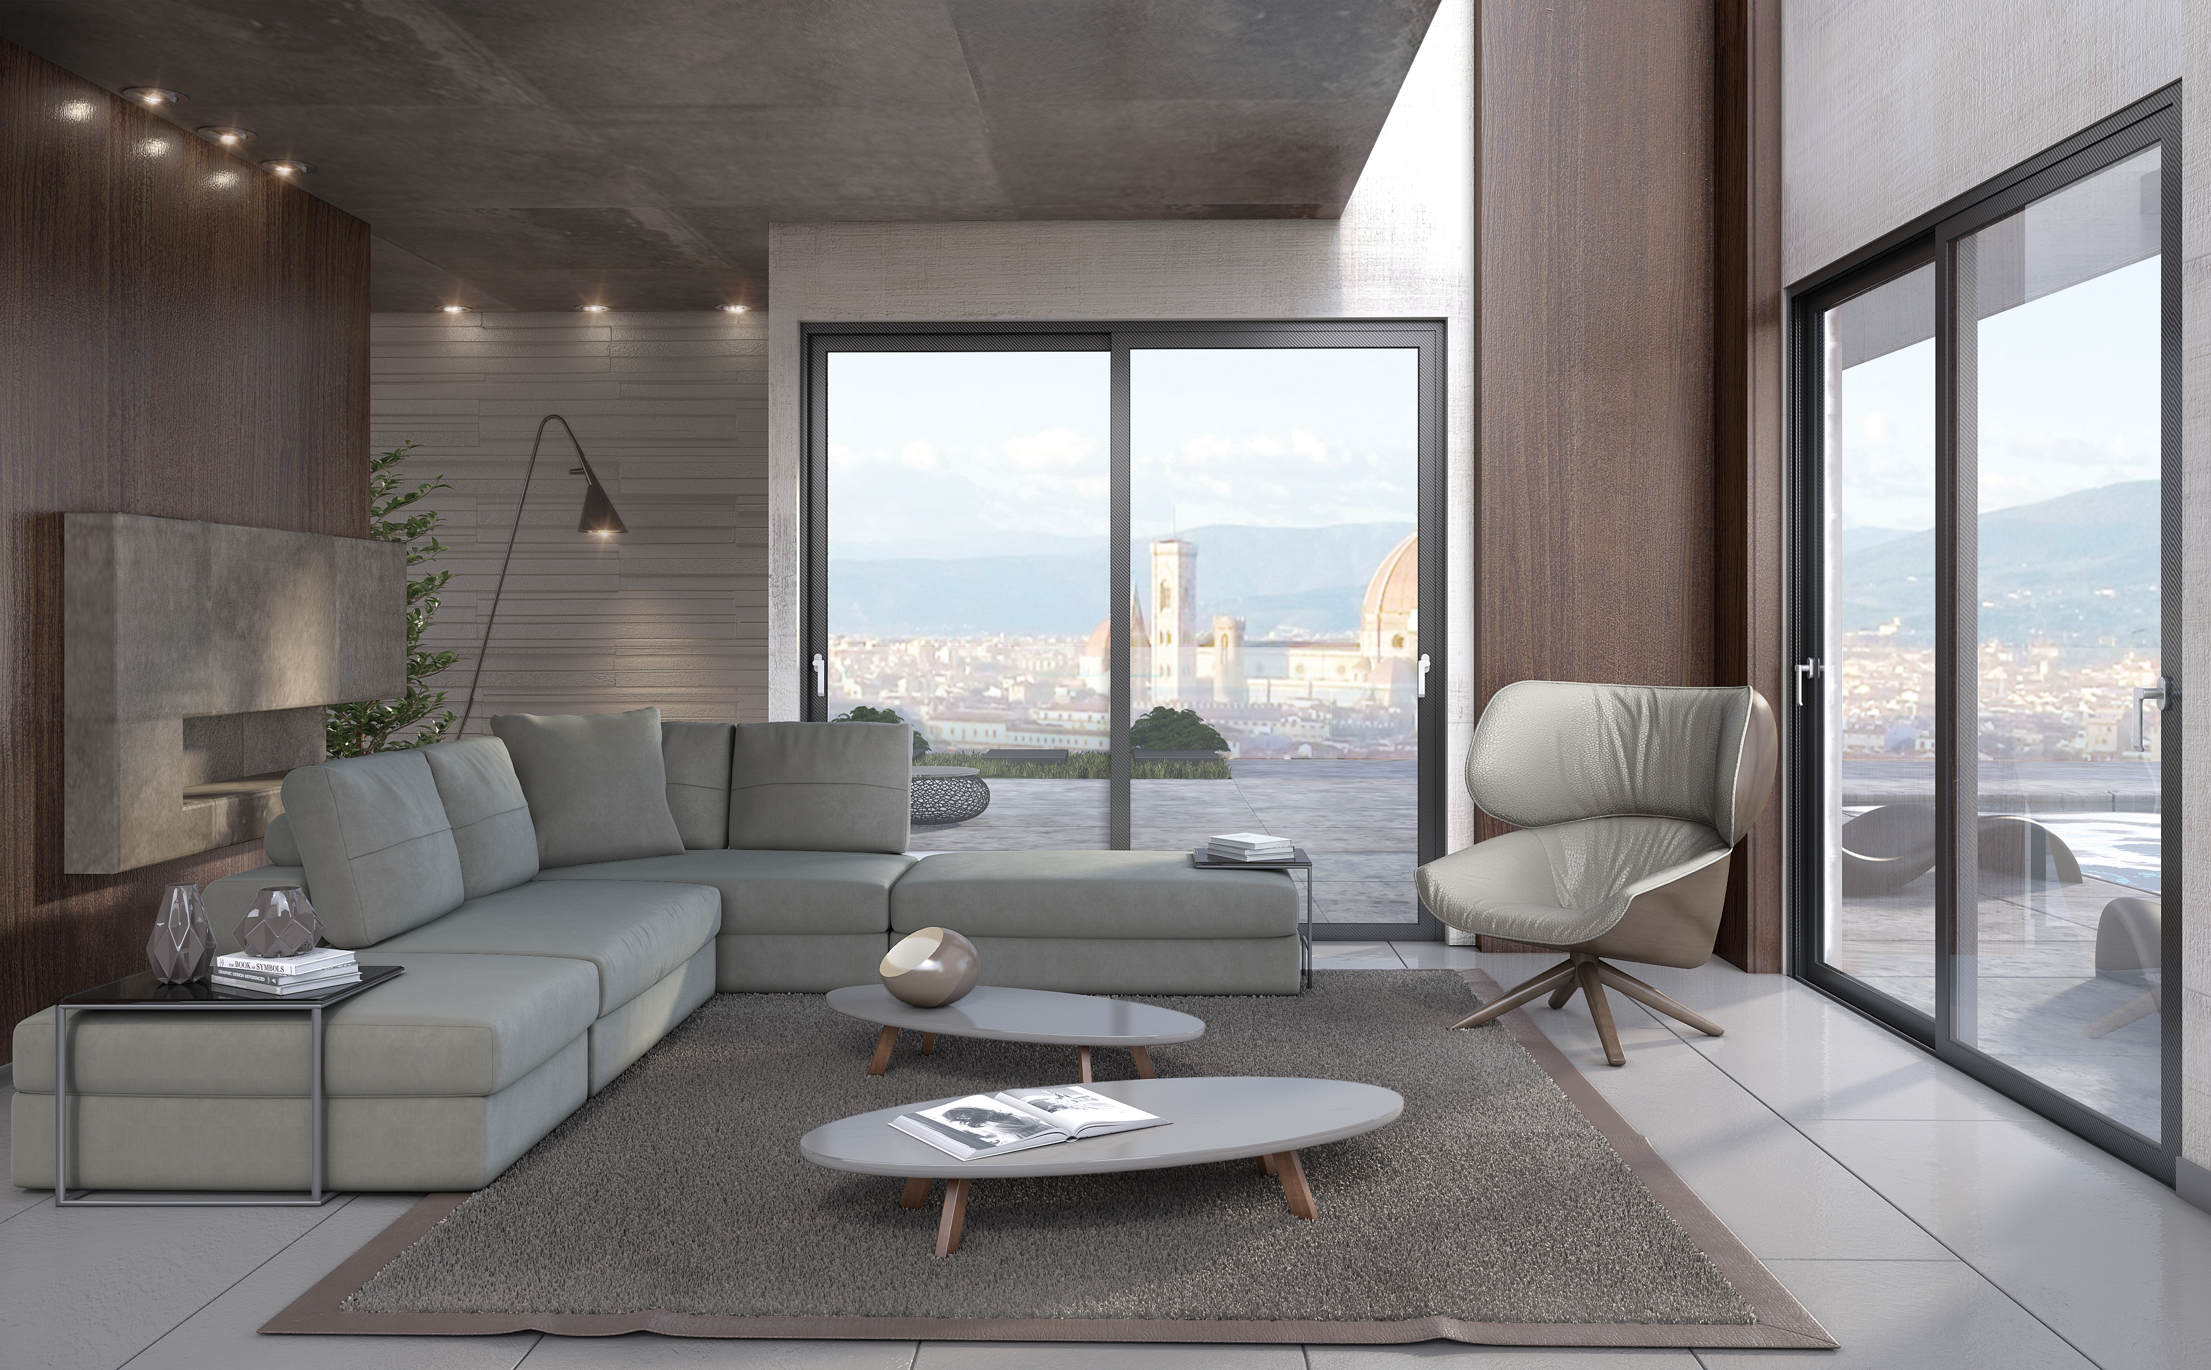

Γιατί;
Να βελτιστοποιήσει την διαχείριση των αποθεμάτων (προφίλ & εξαρτημάτων)
Να αντικαταστήσει τις σειρές M9200 & M14600
Αναβαθμισμένη και οικονομική λύση για απλά συρόμενα μη θερμομονωτικά κουφώματα

Slide 4
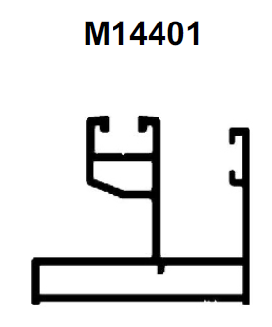
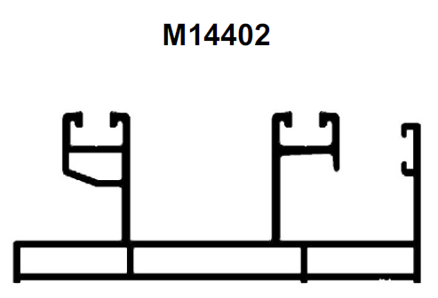
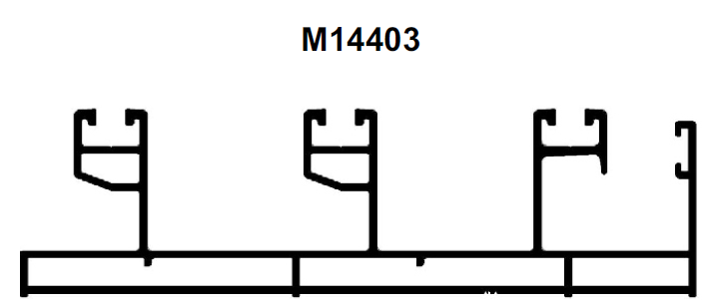
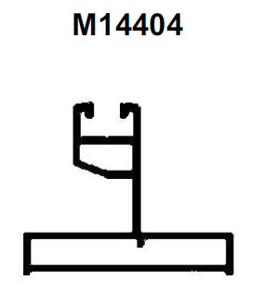
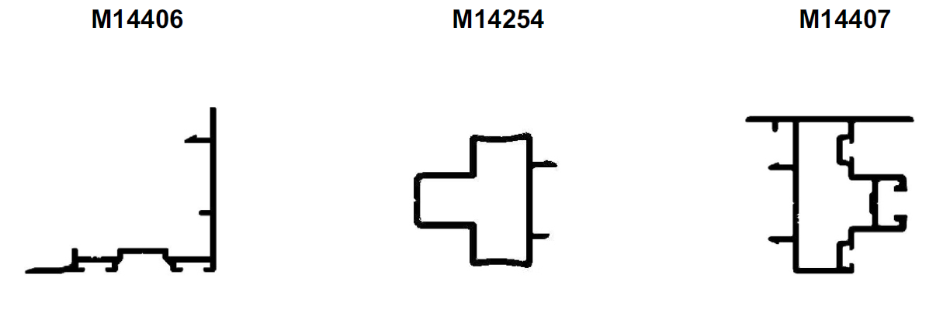
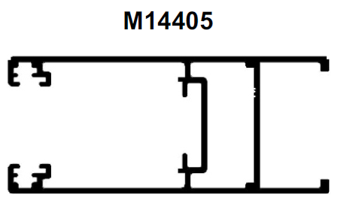
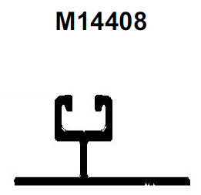
Οφέλη
Προφίλ

Slide 5
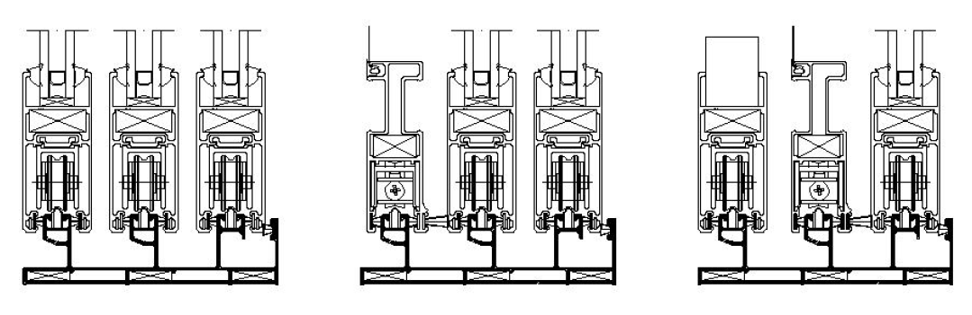
Οφέλη
Έξυπνος σχεδιασμός
Notes:
Τα προφίλ δηλαδή είναι σχεδιασμένα με τέτοιον τρόπο που να μπορούν να χρησιμοποιηθούν σε πάνω από μία τυπολογία.
Το ίδιο προφίλ που είναι για το φύλλο κάνει και για παντζούρι

Slide 6
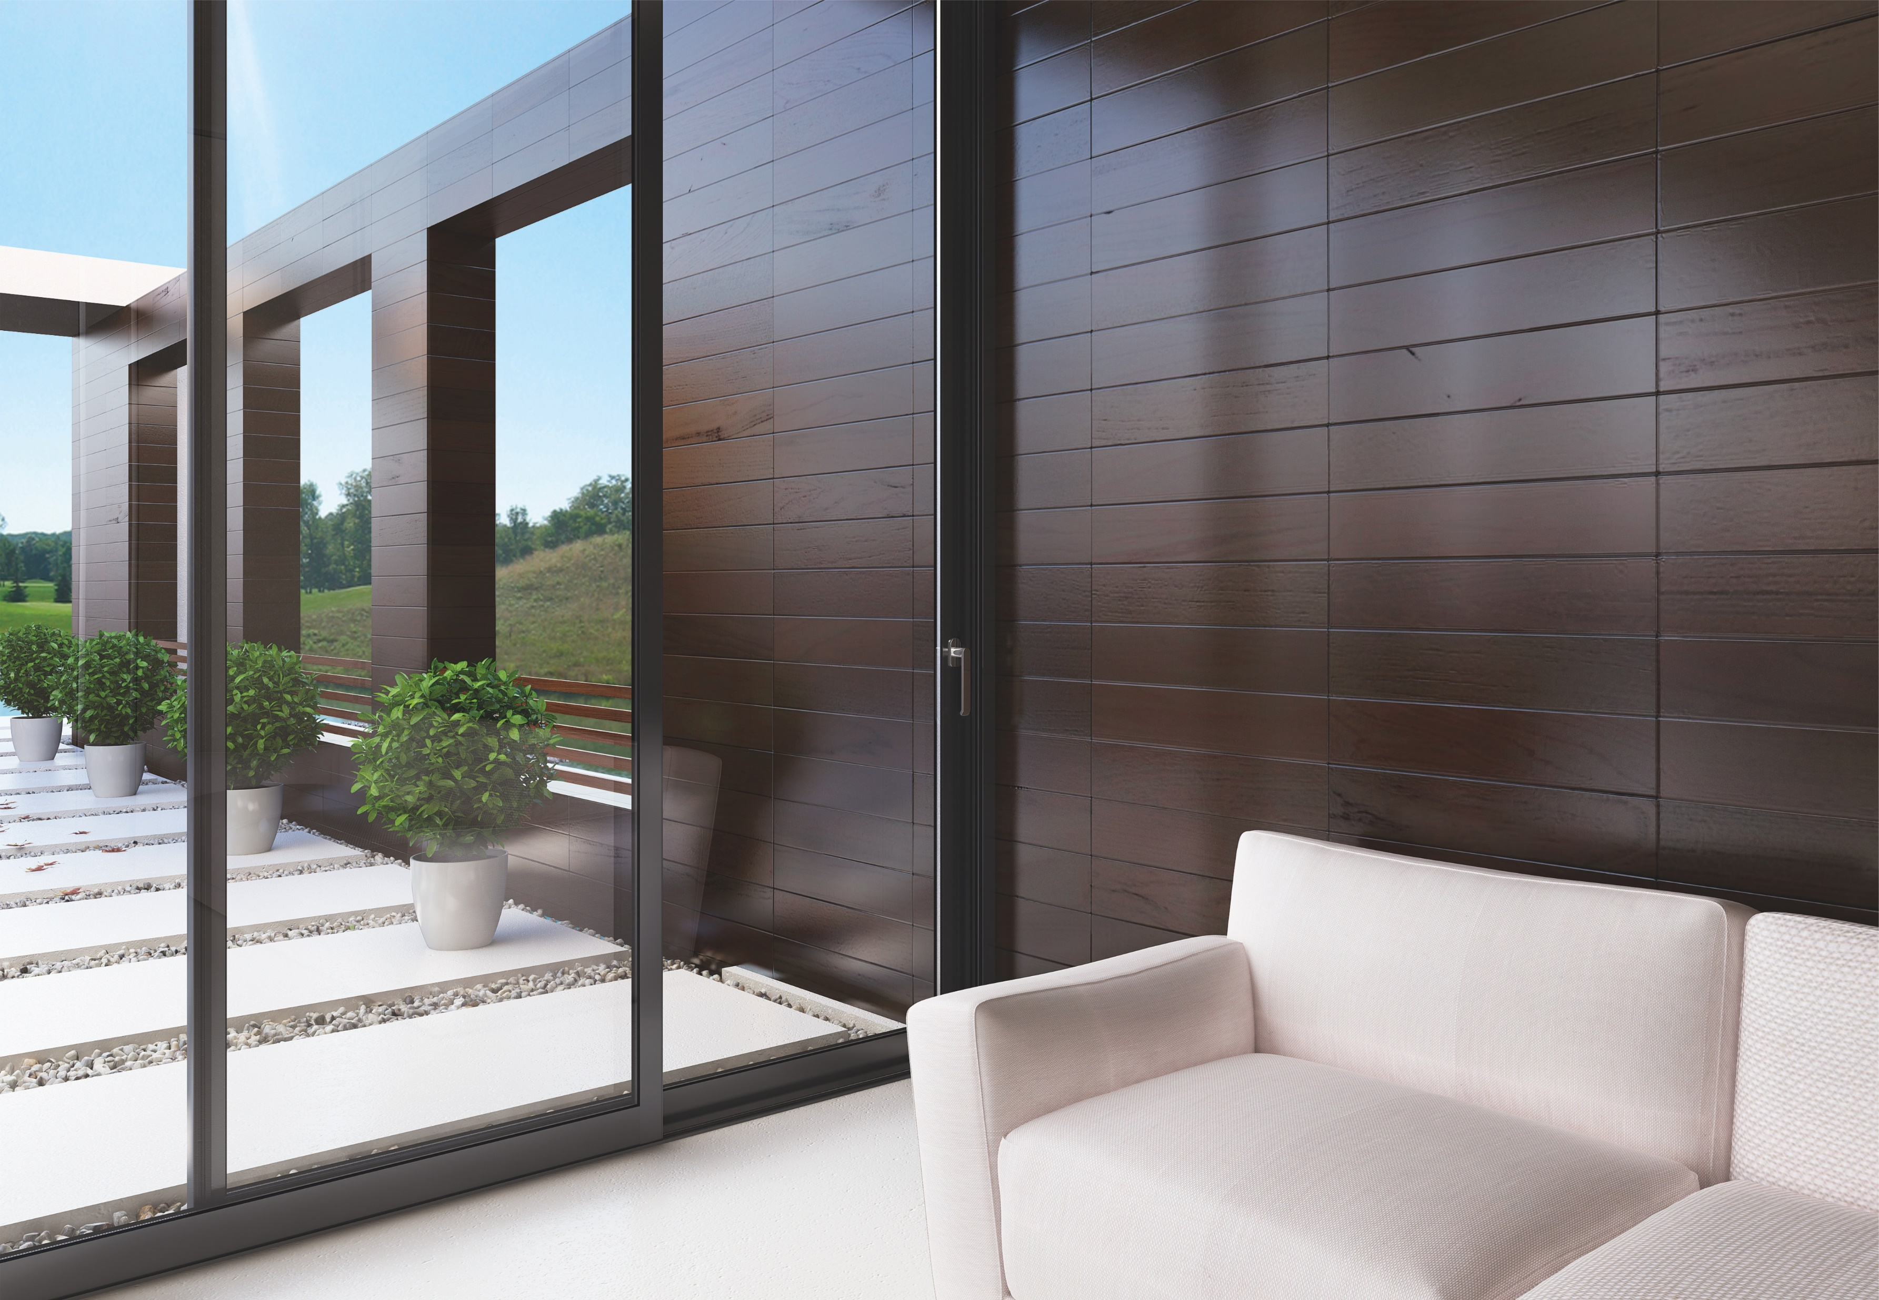
Το σύστημα
Απλό συρόμενο σύστημα
Μη θερμομονωτικό
Έξυπνος σχεδιασμός προφίλ για την κατασκευή πολλαπλών τυπολογιών
Εύκολη & γρήγορη κατασκευή

Slide 7


Χαρακτηριστικά &
Οφέλη

Slide 8
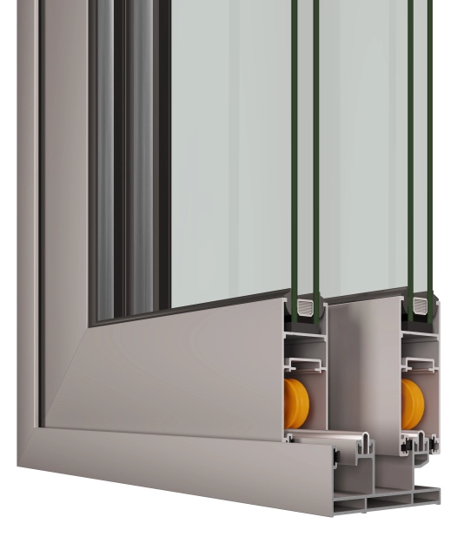
Χαρακτηριστικά
Τεχνικά χαρακτηριστικά
5- 20 mm
32 mm
99,5 mm
31 mm
79 mm
Notes:
Οι βασικές διαστάσεις του συστήματος είναι:

Slide 9
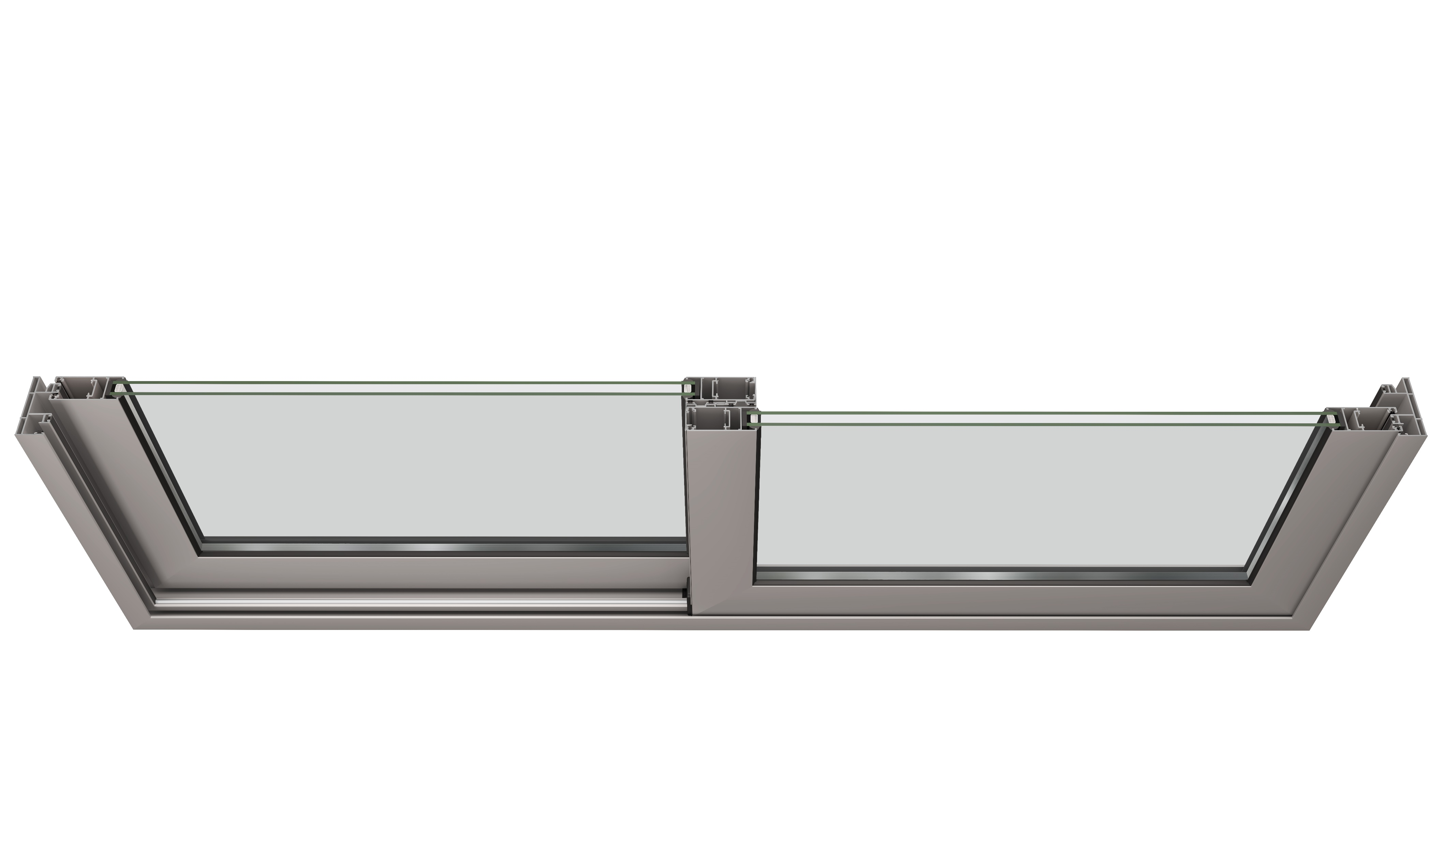
Οφέλη
Τεχνικά χαρακτηριστικά
Μηχανισμοί
  πολλαπλών σημείων
  μονού σημείου
Υπάρχοντα πρεσάκια
  Χειρός
  Αέρος
76,4 mm

Slide 10
Οφέλη
Τεχνικά χαρακτηριστικά
Χρήση υφιστάμενων εξαρτημάτων
Ράουλα έως 180 Kg/φύλλο
Γωνία φύλλου
Γωνία επιπεδότητας
Inox οδηγός
Γωνία οδηγού

Slide 11
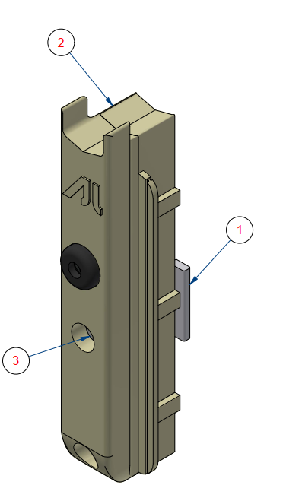
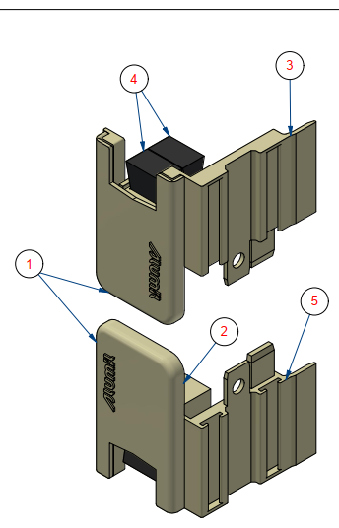
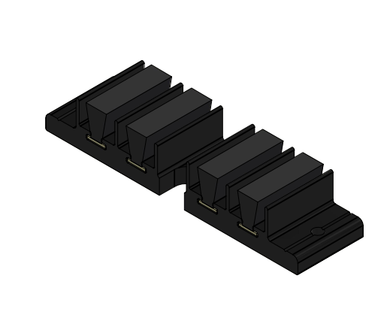
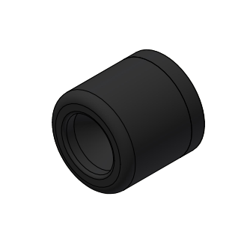
Οφέλη
Σύγχρονος σχεδιασμός νέων εξαρτημάτων
Αμορτισέρ/ γλυσιέρα φύλλου
Τάπες γάντζου
Κεντρικό στεγανωτικό

Slide 12
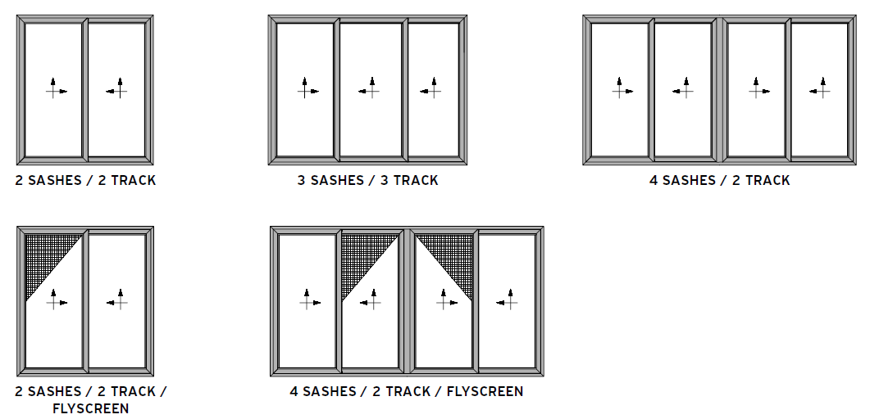
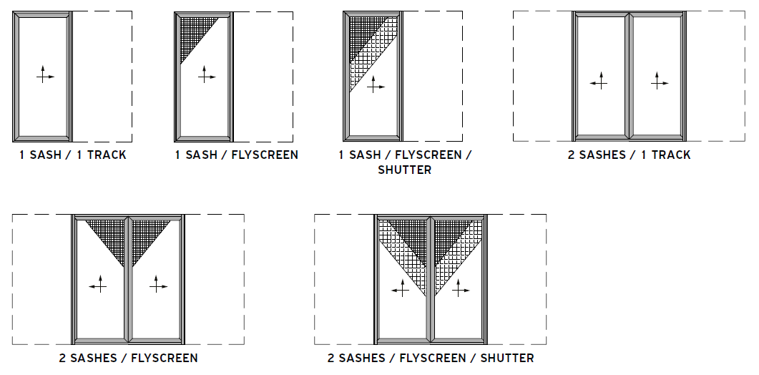
Οφέλη
Τυπολογίες
Επάλληλα
Χωνευτά
Notes:
Συνδυάζοντας λοπόν τα 8 μόλις προφίλ και τα εξαρτήματα που αναλύσαμε στις προηγούμενες διαφάνειες
Μπορούμε να έχουμε τις παραπάνω τυπολογίες.
Με τις σίτες και τα πατζούρια που χρησιμοποιούμε στα υπόλοιπα συρόμενα (σίτα 490 κλπ)

Slide 13

Εμπορική προσέγγιση

Slide 14
Εμπορική προσέγγιση
Λανσάρισμα
Η SMARTIA M14400 είναι διαθέσιμη για παραγγελίες
Τα προφίλ της σειράς M14400 πωλούνται στο Μέτρο
Οι σειρές Μ9200 και Μ14600 θα καταργηθούν Δεκέμβριο του 2025
Άμεση εκκίνηση ενεργειών για εξάντληση αποθεμάτων

Slide 15
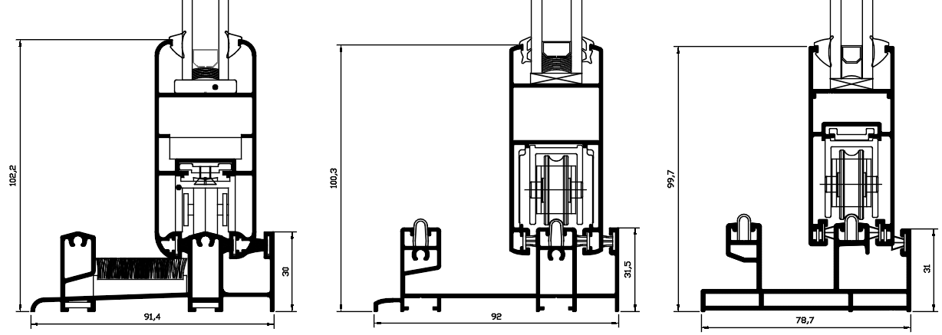
Σύγκριση
M9200
M14600
M14400
95 προφίλ
8 προφίλ
Ανοιχτός Οδηγός
Ανοιχτός οδηγός
Σωληνωτός Οδηγός
Inox Οδηγός
Inox Οδηγός
29 προφίλ
66 προφίλ
8 προφίλ

Slide 16
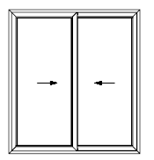
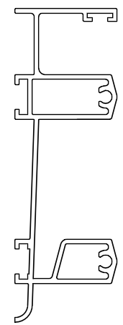
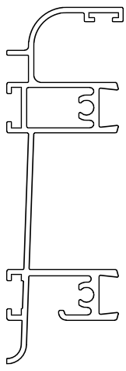
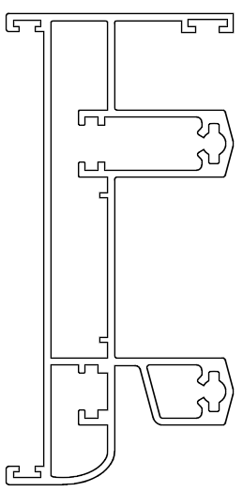
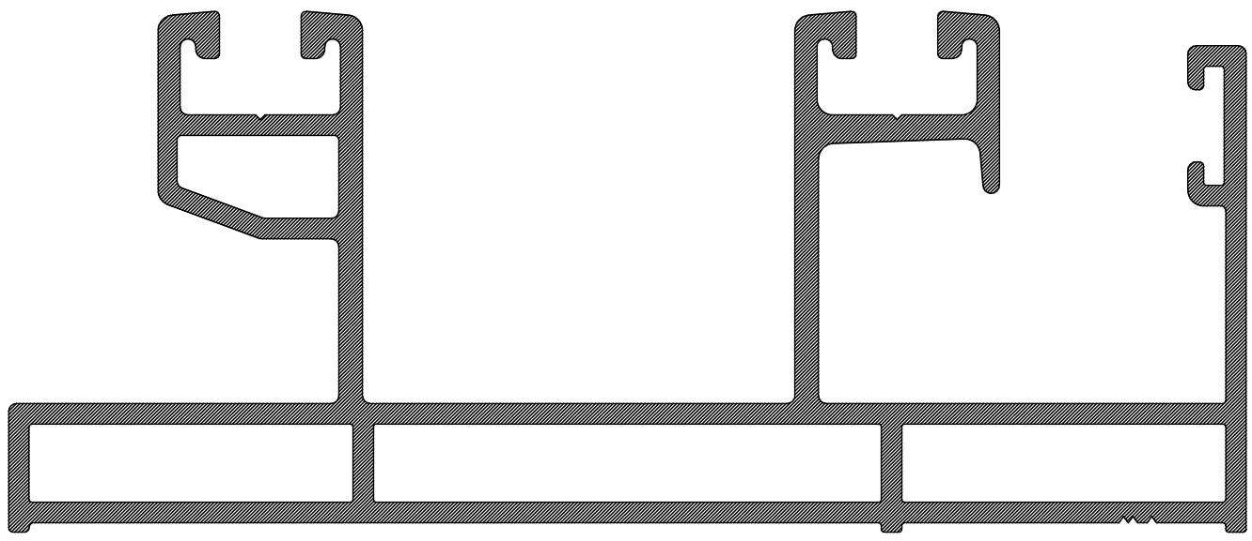
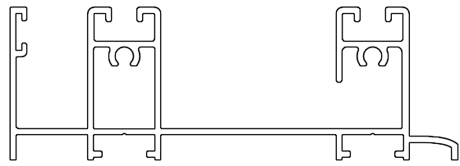
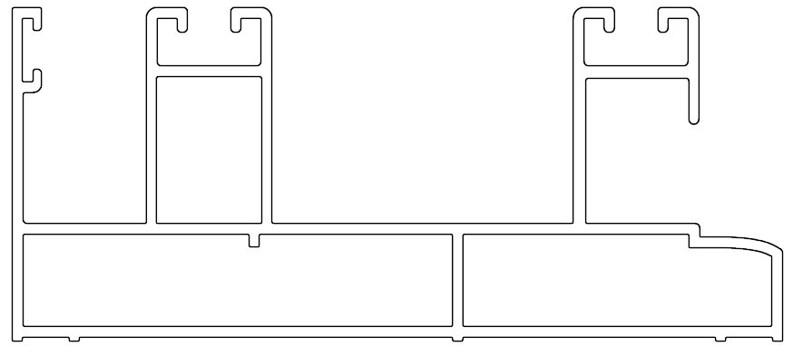
Σύγκριση
Sliding
2-sash typology
3m x 2,2m (W x H)
Κόστος τυπολογίας
M9200
M9200 inox
M9200
M14400
M14600
M14600

Slide 17
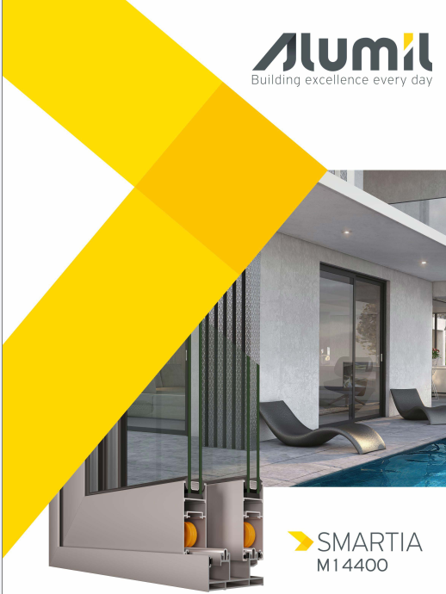
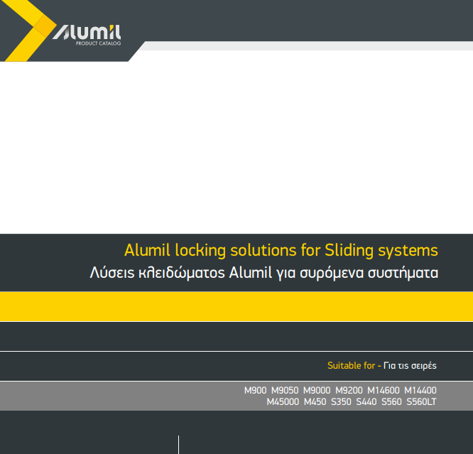
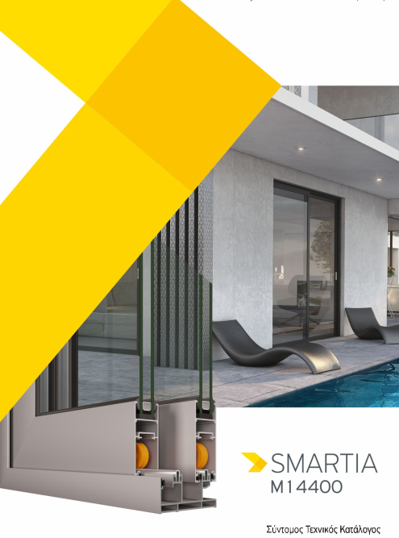
Κατάλογοι
Τεχνικός κατάλογος
Τεχνικό εγχειρίδιο
Μηχανισμοί Συρόμενων
Συνοπτικός
Τεχνικός κατάλογος

Slide 18



Υπολογιστικά Προγράμματα
Ιούνιος 2025
Απλά συρόμενα
Σίτες / Πατζούρια Ιούνιος 2025

Slide 19
Σύνοψη
Η νέα σειρά SMARTIA M14400 προσφέρει
Έξυπνο και σύγχρονο σχεδιασμό
Βελτιστοποίηση διαχείρισης των αποθεμάτων (προφίλ & εξαρτημάτων)
Ευκολία στην κατασκευή
Ανταγωνιστική σχέση ποιότητα-τιμής
Κατάργηση των Μ9200 και Μ14600 μέχρι Δεκέμβριο 2025
  Κατάργηση 95 προφίλ, που θα αντικατασταθούν από 8

Slide 20
Ευχαριστούμε για την προσοχή σας

